Slide 1



Escuta activa
Competencias para uma comunicação eficaz

Slide 2

Habilidades de Comunicação
Ser Calmo -
Seja bom ouvinte – esteja atento à pessoa mantendo o contacto visual, (ouvir com os olhos, ouvidos e coração;
Não interrompa ou fale - ao mesmo tempo que a pessoa
Demonstre empatia – imaginar-se no lugar de outra pessoa, que entende o que ela esta a passar. Para isso precisa também estar atento ao tom de voz e gestos da pessoa;
Parafrasear – repita aquelas palavras que são importantes para perceber melhor o que a pessoa esta a dizer;
Respeite o silêncio
Capacitando o sobrevivente - reconhecer e apoiar a força e as capacidades de um sobrevivente. Permita que o cliente determine o tipo de assistência que recebe.

Slide 3

O que você deve evitar?
Não force a pessoa a compartilhar a sua histórias
Não dê falsas esperanças como "tudo ficará bem" ou "pelo menos você sobreviveu" ou "Eu sei como você se sente“
Não diga às pessoas o que elas deveriam estar sentindo, pensando ou fazendo
Não diga às pessoas como elas deveriam ter agido
Não faça promessas que não possam ser cumpridas
Não critique serviços ou actividades de socorro na frente de pessoas que precisam desses serviços

Slide 4

Escuta de Activa

Slide 5
Escuta Activa
Ouvir com apoio significa dar "espaço" a outra pessoa, ou seja, permitir que ela expresse de forma plena e segura de si mesma e de seus sentimentos.
Uma boa compreensão do conteúdo do que a pessoa está dizendo é importante, mas não o suficiente. É necessário dar feedback e apoio também.
A escuta solidária ajuda os assistentes sociais a alistar e fortalecer suas habilidades para ouvir e responder com aceitação e empatia.

Slide 6
Pontos importantes para escuta activa
  Certifique-se de que o espaço da conversa é privado, seguro e confortável;
  Esteja disponível: não se envolva em coisas que não são relevantes enquanto ouve; concentre-se no que a pessoa está dizendo, certifique-se de não estar preocupado com outras coisas;
  Ouça primeiro, atentamente, sem tentar interromper e procurar soluções;
  Tenha fé que, com o apoio adequado, a pessoa que você está ajudando poderá encontrar as soluções que são melhores para ela;
  Incentive a pessoa a investigar minuciosamente o problema e as soluções possíveis - deixe-a falar até encontrar uma solução;

Slide 7
Pontos importantes para escuta activa
  Ouça não apenas as informações e detalhes fornecidos, mas também as emoções relacionadas;(tom de voz, gestos, expressão facial)
  Responda de forma coerente usando o tom de voz, linguagem corporal e conteúdo adequados;
  Ouça abertamente e sem julgamento;
  Abstenha-se de menosprezar os sentimentos da outra pessoa com frases como: "para de chorar", "não é tão não assim", "não exagere", "você está dando grande importância ao nada".

Slide 8
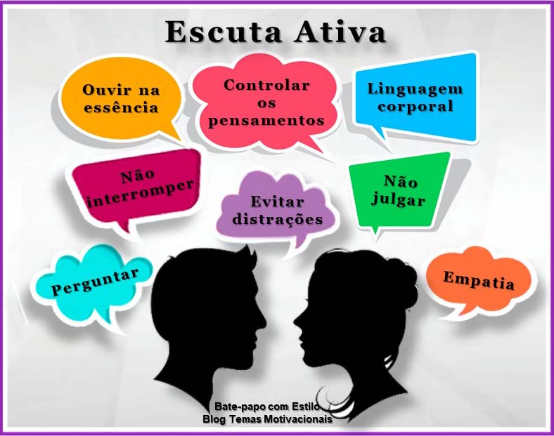

Slide 9
Técnicas de apoio à escuta activa
Repetição do que foi dito:
O objetivo é permitir que a pessoa ouça o que disse e aprofundar sua compreensão e percepção e obter uma compreensão mais clara da história e de sua posição e emoção que surgem;
Permite que o ouvinte (PF) participe da conversa sem se colocar no centro;
Repetir as mensagens do locutor (pessoa que esta a falar) dá a ele a sensação de que o ouvinte está realmente atento a ele e se preocupa com o que está dizendo;
Uma repetição exata das palavras pode soar forçada e não natural. É melhor que o ouvinte repita as partes importantes ou resuma os pontos principais (isso também pode ajudar o falante a organizar as informações e os sentimentos conectados em sua própria cabeça).

Slide 10
Técnicas de apoio à escuta activa
Esclarecimentos:
A ouvinte segue de perto o que o locutor está dizendo e depois simplifica o discurso para que fique mais claro.
O ouvinte apresenta a falante uma espécie de resumo temporário dos sentimentos e pensamentos que foram compartilhados. O locutor pode não aprovar, rejeitar ou corrigir o “resumo”.
O ouvinte busca esclarecer ao locutor o que ele disse ou tentou dizer.
Dessa forma, o ouvinte ajuda o locutor a esclarecer o conteúdo de seus pensamentos e sentimentos. Tanto o ouvinte quanto o locutor obtêm uma melhor compreensão.
Exemplo: "Quero ter certeza de que entendi corretamente, você estava dizendo que ... isso é correto?"

Slide 11
Técnicas de apoio à escuta activa
Suporte verbal:
O ouvinte diz que está confiante na capacidade do locutor de superar obstáculos e lidar com a situação com sucesso.
O ouvinte mostra ao locutor que acredita nele e que estará ao seu lado para apoiá-lo e incentivá-lo até que uma solução seja encontrada.
Exemplo: “Eu acredito em ti”, “Sei que estás a passar por um momento difícil mas também sei que já superaste muitas dificuldades no passado”, “Estarei ao teu lado até que seja encontrada uma solução para este problema” .

Slide 12
Técnicas de apoio à escuta activa
Dar conselho em vez de aconselhar: Aconselhar em vez de dar conselho
Sugerir é uma forma moderada de dar conselhos. Uma sugestão não é obrigatória e mais vaga;
O ouvinte simplesmente traz à tona uma possível forma de acção ou uma possível solução de uma forma que não force o locutor a concordar .
Ele esclarece o ponto de vista do ouvinte, mas dá ao locutor a liberdade de aceitá-lo, rejeitá-lo ou sugerir soluções alternativas.
Uma sugestão trazida pelo ouvinte, mesmo que não tenha sido aceita pelo locutor, estimula o locutor a pensar e fazer planos de forma criativa e independente.
Exemplo: “Acho que essa pode ser uma possível boa solução que tem chance de ter sucesso. Claro que você vai decidir”.

Slide 13
Técnicas de apoio à escuta activa
Ajudando a pesso a identificar soluções:
O ouvinte deve ajudar o locutor a esclarecer por si mesmo a situação e identificar possíveis soluções.
Muitas vezes, o locutor já tem uma noção da solução. O que ele precisa, então, não é de uma solução do ouvinte, mas de um incentivo e aprovação dele.
Exemplo: “Em quais opções de soluções você pensou? Qual solução você considerou? Você consultou um amigo ou família sobre essas opções? Quais foram seus pensamentos? Como você se sente sobre as diferentes soluções possíveis? Talvez juntos possamos decidir uma solução que você goste?

Slide 14
Exercício 
Divida os participantes em pares - use a dramatização e pratique habilidades de escuta de activa.

Slide 15
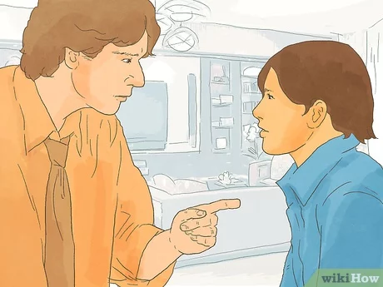

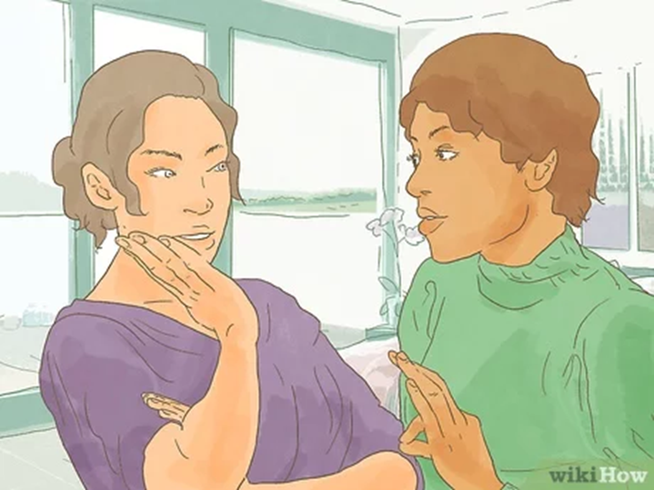
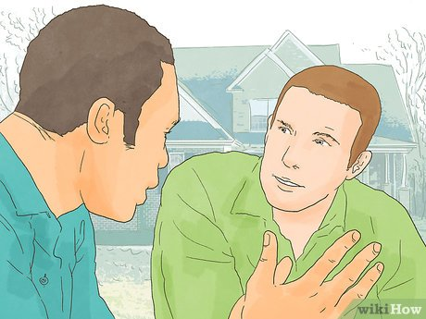
Muito obrigada pela atenção

